Slide 1
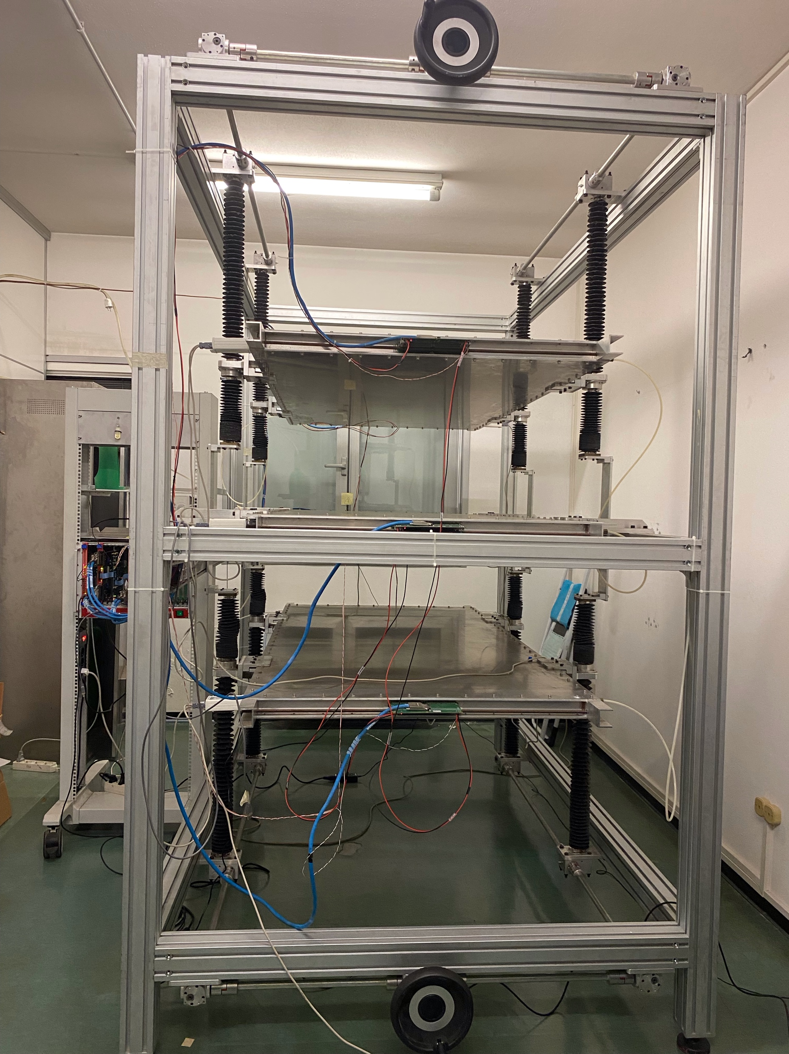
Attività del progetto E.E.E. Legnaro
IIS ANTONIETTI (Iseo), TOUSCHEK (Grottaferrata)

Slide 2
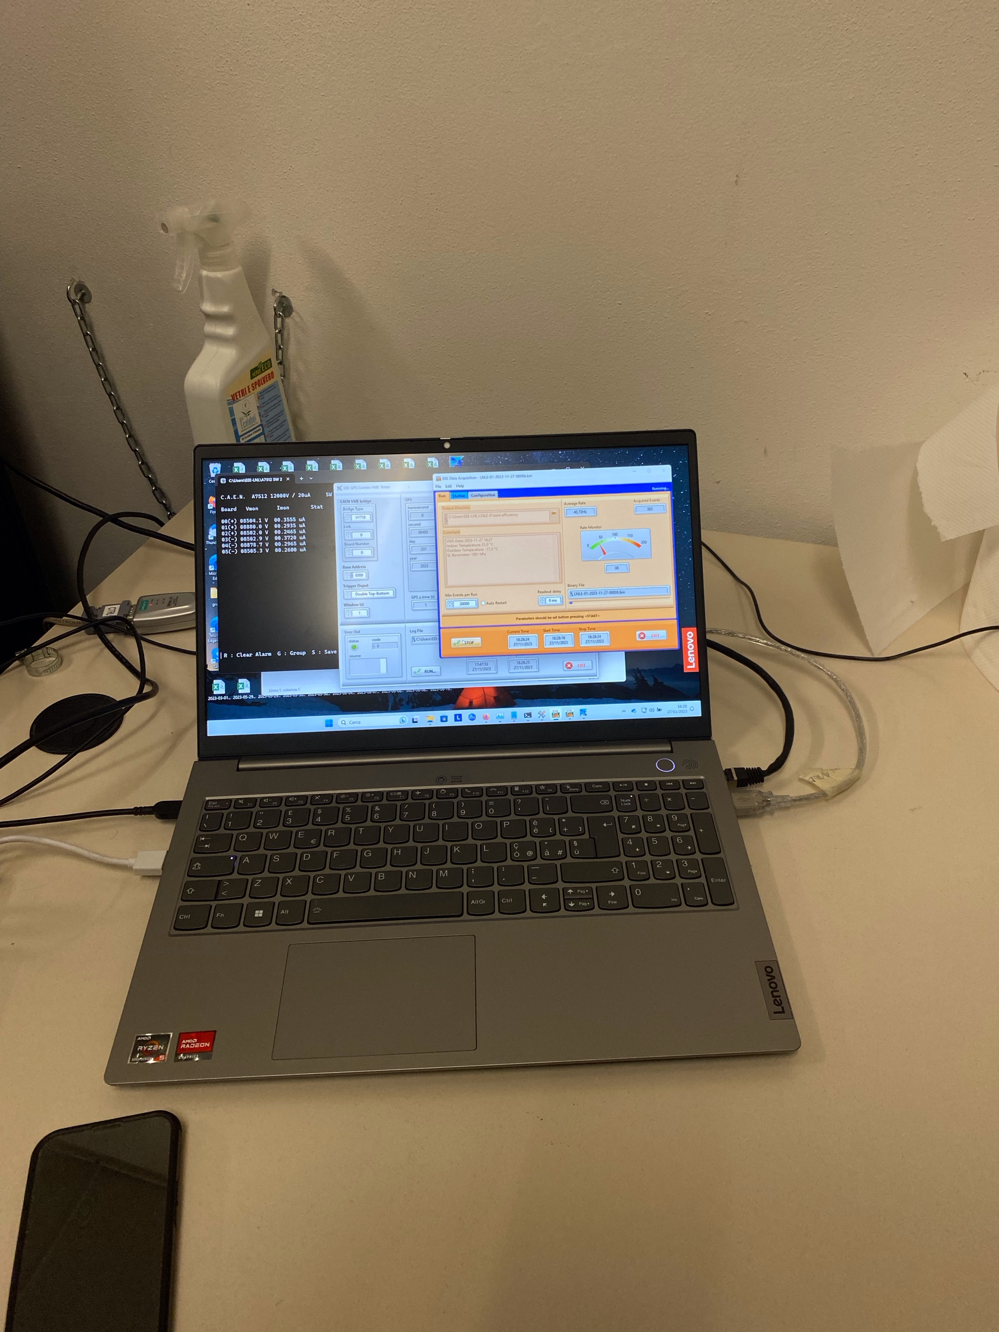

Lavoro e misurazioni
Passaggi di preparazione all’esperimento
Settaggio dell’altezza delle piastre del rivelatore:
zB=0 cm
zM=50 cm
zT=100 cm
Studio su HV=17750 V
La piastra positiva di M va a +8875 V
La piastra negativa va a -8875 V
La trigger logic va impostata su triple

Slide 3
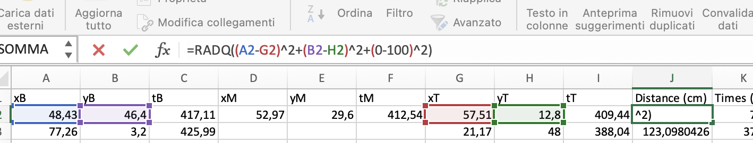
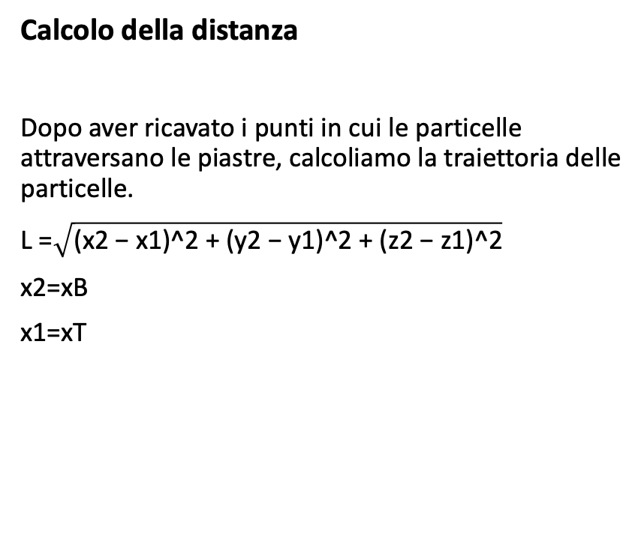
Lavoro e misurazioni
Calcolo della distanza
Dopo aver ricavato i punti in cui le particelle attraversano le piastre, calcoliamo la traiettoria delle particelle.
L =$\sqrt{\text{(}\text{x}\text{2 − }\text{x}\text{1)^2 + (}\text{y}\text{2 − }\text{y}\text{1)^2 + (}\text{z}\text{2 − }\text{z}\text{1)^2}}$
x2=xB
x1=xT
T
M
B

Slide 4
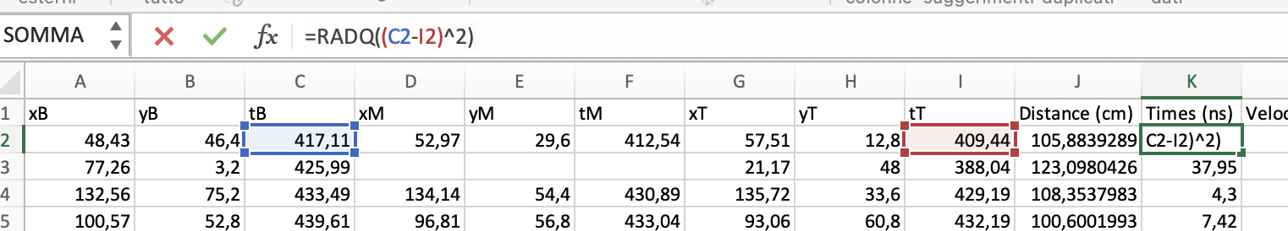

Lavoro e misurazioni
Normalizzazione tempi
T=$\sqrt{(Tb−Tt)^2}$

Slide 5
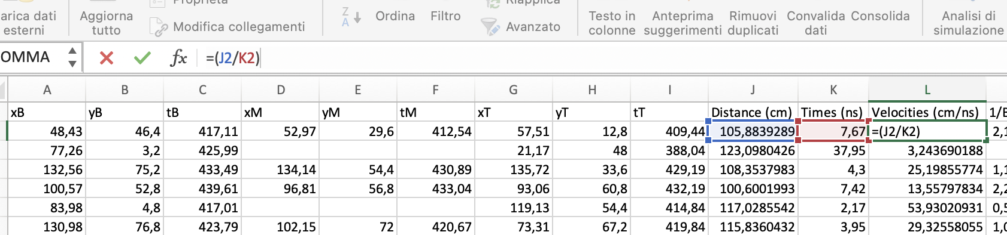

Lavoro e misurazioni
Calcolo la velocità delle particelle
V=$\frac{L}{T}$

Slide 6
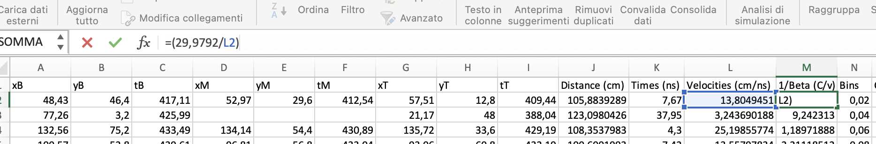
Lavoro e misurazioni
Calcolo 1/ β
per avere il picco sulle particelle veloci ~C
1/β = c/V = c × T/L

Slide 7

lavoro e misurazioni
Errore relativo e percentuale
ϬEff=$\frac{\sqrt{n}\text{xEff}\text{(1−}\text{Eff}\text{) }}{n}$=3,2 x ${10}^{−3}$

Slide 8

lavoro e misurazioni
Errore relativo e percentuale
ϬEff=$\frac{\sqrt{n\text{xEff}\text{(1−}\text{Eff}\text{)}} }{n}$=3,2 x ${10}^{−3}$

Slide 9

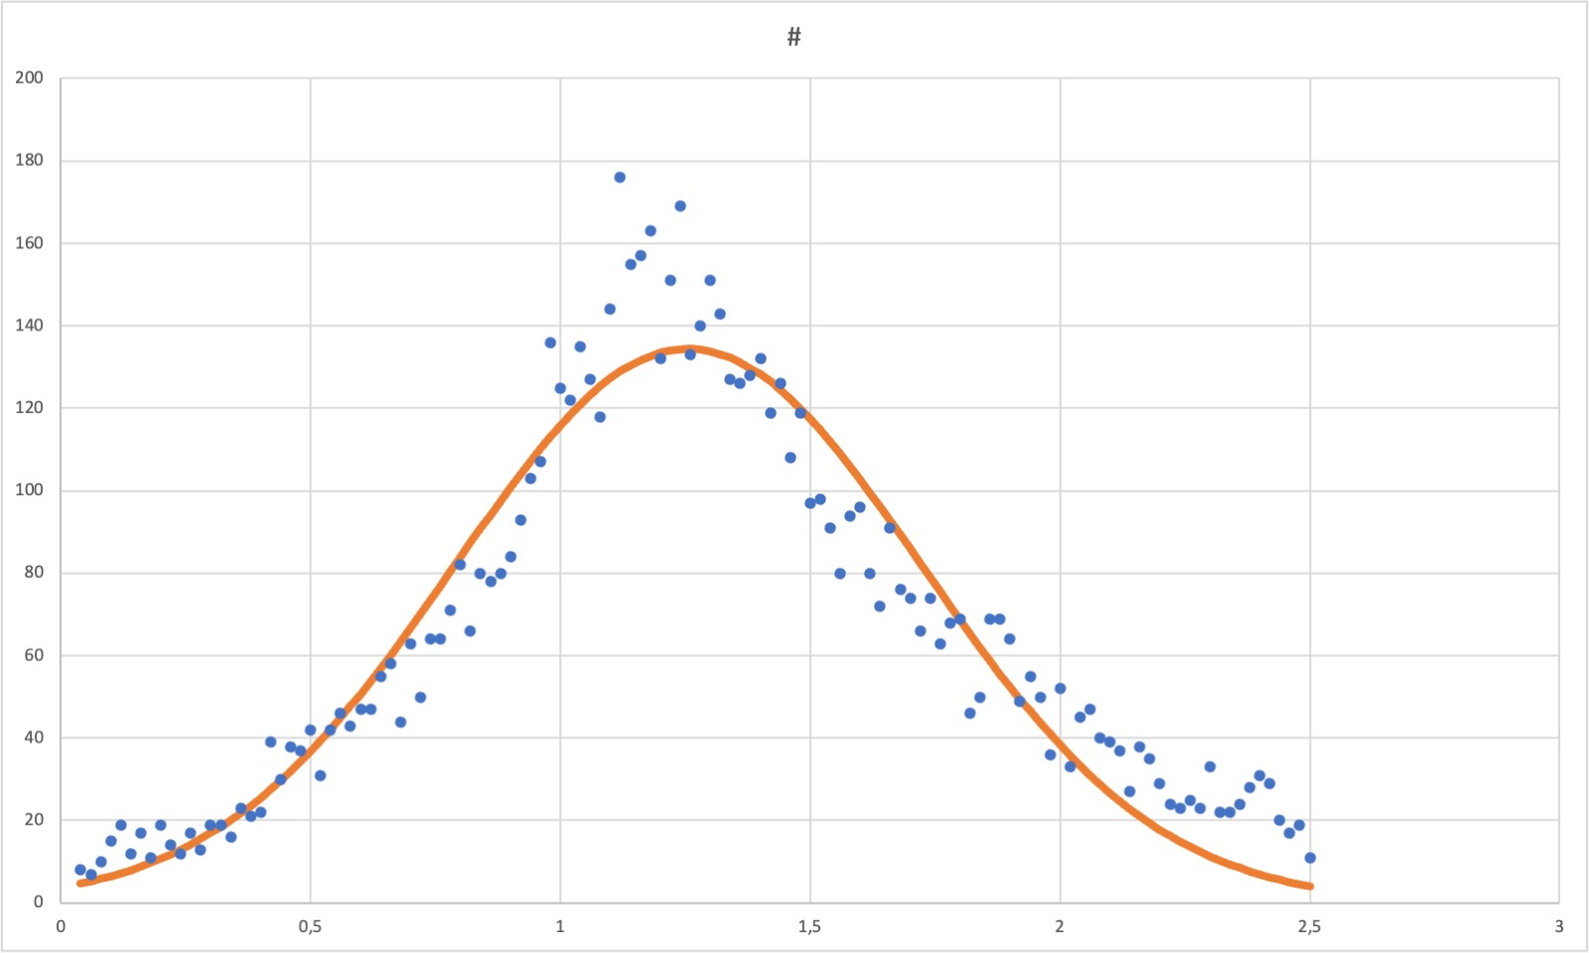
Analisi dati
Eliminazione di linee con errori (T=0 o simili)
Set classi (da 0,02 a 2,50 con Δ=0,02)
Costruzione grafico (con Gaussiana per definire dove i dati siano verosimili)
«taglio» dati non verosimili (<0,5 o >2,0) [bonus]

Slide 11
Analisi dati
Casi totali (formano traccia su TOP e BOTTOM)= 9229
Detected (formano traccia sulle tre piastre [un futuro sviluppo potrebbe includere uno sbarramento sulla massima distanza dei punti dalla retta])= 8265
Efficienza (#DET/#TOT)= ~90%

Slide 12
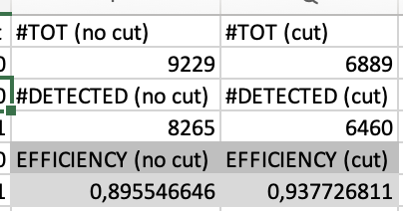
Analisi dati
Bonus: eseguire gli ultimi 3 passi solo per eventi che soddisfano il «taglio» su β⁻¹

Slide 13
